Slide 1
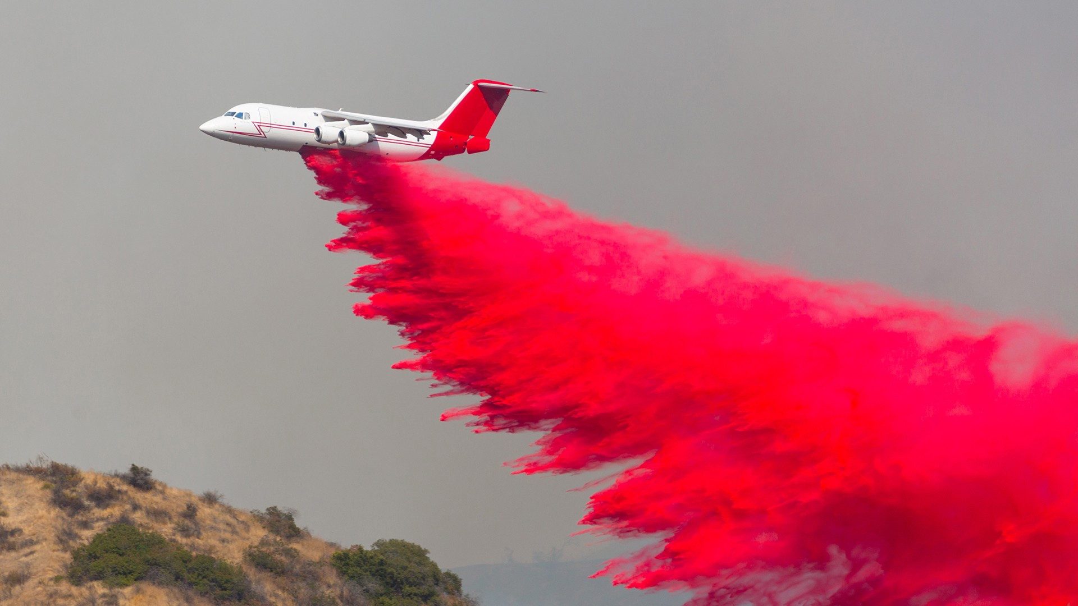

学法用法护小家 防非处非靠大家
瑞再企商保险有限公司
防范非法集资宣传
Legal & Compliance Department
June 2021
1

Slide 2

非法集资的定义及有关法律责任规定
01
2

Slide 3
非法集资的定义和基本特征
根据《防范和处置非法集资条例》，非法集资，是指未经国务院金融管理部门依法许可或者违反国家金融管理规定，以许诺还本付息或者给予其他投资回报等方式，向不特定对象吸收资金的行为。
非法性：未经国务院金融管理部门依法许可或者违反国家金融管理规定；
非法集资行为需同时具备非法性、利诱性、社会性三个特征要件
利诱性：许诺还本付息或者给予其他投资回报；
社会性：向不特定对象吸收资金。

Slide 4
非法集资人的法律责任
《防范和处置非法集资条例》规定
刑法规定
对非法集资人，由处置非法集资牵头部门处集资金额20%以上1倍以下的罚款。非法集资人为单位的，还可以根据情节轻重责令停产停业，由有关机关依法吊销许可证、营业执照或者登记证书；对其法定代表人或者主要负责人、直接负责的主管人员和其他直接责任人员给予警告，处50万元以上500万元以下的罚款。构成犯罪的，依法追究刑事责任。第三十一条规定，对非法集资协助人，由处置非法集资牵头部门给予警告，处违法所得1倍以上3倍以下的罚款；构成犯罪的，依法追究刑事责任。
非法集资人、非法集资协助人不能同时履行所承担的清退集资资金和缴纳罚款义务时，先清退集资资金。
犯非法吸收公众存款罪的，处三年以下有期徒刑或者拘役，并处或者单处二万元以上二十万元以下罚金；数额巨大或者有其他严重情节的，处三年以上十年以下有期徒刑，并处五万元以上五十万元以下罚金。
犯集资诈骗罪，数额较大的，处五年以下有期徒刑或者拘役，并处二万元以上二十万元以下罚金；数额巨大或者有其他严重情节的，处五年以上十年以下有期徒刑，并处五万元以上五十万元以下罚金；数额特别巨大或者有其他特别严重情节的，处十年以上有期徒刑或者无期徒刑，并处五万元以上五十万元以下罚金或者没收财产。

Slide 5

非法集资的表现形式及常见手段
02
5

Slide 6
《条例》中的非法集资主要表现形式
设立互联网企业、投资及投资咨询类企业、各类交易场所或者平台、农民专业合作社、资金互助组织以及其他组织吸收资金；
以发行或者转让股权、债权，募集基金，销售保险产品，或者以从事各类资产管理、虚拟货币、融资租赁业务等名义吸收资金；
在销售商品、提供服务、投资项目等商业活动中，以承诺给付货币、股权、实物等回报的形式吸收资金；
违反法律、行政法规或者国家有关规定，通过大众传播媒介、即时通信工具或者其他方式公开传播吸收资金信息；
其他涉嫌非法集资的行为。

Slide 7

承诺高额回报
编造虚假项目
以虚假宣传造势
四个常见手法
利用亲情诱骗

Slide 8
典型非法集资活动“四部曲”
非法集资人会编织一个或多个尽可能“高大上”的项目。以“新技术”、“新革命”、“新政策”、“区块链”、“虚拟货币”等为幌子，描绘一幅预期报酬丰厚的蓝图，把集资参与人的胃口“吊”起来，让其产生“不容错过”“机不可失”的错觉。非法集资人一般会把“饼”画大，尽可能吸引参与人眼球。
第一步
画饼
利用一切资源把声势做大。非法集资人通常会举办各种造势活动，比如新闻发布会、产品推介会、现场观摩会、体验日活动、知识讲座等；组织集体旅游、考察等，赠送米面油、话费等小礼品；大量展示各种或真或假的“技术认证”“获奖证书”“政府批文”；公布一些领导视察影视资料，公司领导与政府官员、明星合影；故意把活动选在政府会议中心、礼堂进行，其场面之大、规格之高极具欺骗性。
第二步造势
第三步吸金
想方设法套取你口袋里的钱。非法集资人通过返点、分红，给参与人初尝“甜头”，使其相信把钱放在他那儿不仅有可观的收入，而且比放在自己口袋里还安全，参与人不仅将自己的钱倾囊而出，还动员亲友加入，集资金额越滚越大。
第四步
跑路
非法集资人往往会在“吸金”一段时间后跑路，或者因为原本就是“庞氏骗局”人去楼空，或者因为经营不善致使资金链断裂。集资参与人遭受惨重经济损失，甚至血本无归。

Slide 9
非法集资常见套路
装点公司门面，营造实力假象
编造投资项目，打消群众疑虑
混淆投资概念，常人难以判断
承诺高额回报，编造“致富”神话
Phase 1
Phase 2
Phase 3
Phase 4
  不法分子往往成立公司，办理工商执照、税务登记等手续，貌似合法，实则没有金融资质。
  这些公司或办公地点高档豪华，或宣传国 hh资背景，或投入重金通过各类媒体甚至央oo视进行包装宣传，或在高档场所（如人民hh大会堂）举行推介会、知识讲座，邀请名oo人、学者和官员站台造势，展示与领导合hh影及各种奖项，欺骗性更强。
从过去的农林矿业开发、民间借贷、房地产销售、原始股发行、加盟经营等形式逐渐升级包装为投资理财、财富管理、金融互助理财、海外上市、私募股权等形形色色的理财项目，并且承诺有担保、可回购、低风险、高回报等。
不法分子把在地方股交中心挂牌吹成上市，把在美国OTCBB市场挂牌混淆是在纳斯达克上市；有的利用电子黄金、投资基金、网络炒汇等新的名词迷惑群众，假称新投资工具或金融产品；
有的利用专卖、代理、加盟连锁、消费hh增值返利、电子商务等新的经营方式，hh欺骗群众投资。
高利引诱，是所有诈骗犯罪分子欺骗群众的不二法门。不法分子一开始按时足额兑现先期投入者的本息，然后是拆东墙补西墙，用后来人的钱兑现先前的本息，等达到一定规模后，便秘密转移资金，携款潜逃。
  compo
  Develop SCS management tools

Slide 10
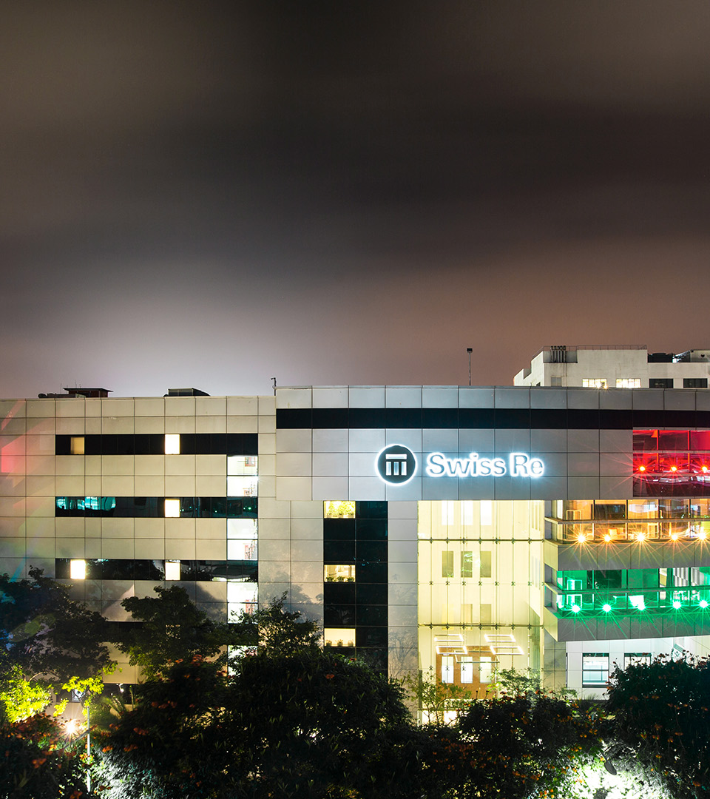
如何防范非法集资
03

Slide 11


规避非法集资陷阱的“三要、三不要”
要警惕，不要盲目
“收益丰厚、条件诱人、机会难得、 名额有限”都很可能是忽悠，一定要警惕、警惕、再警惕！
多留个心眼儿，绝不要听风就是雨， 盲目“随大流”投资！
要理性，不要侥幸
要稳健，不要冒险
高收益意味着高风险，还可能是投资骗局，投一次就血本无归！
要合理评估自身承受能力，审慎确定风险承担意愿，不冒险投资！
天上不会掉馅饼，掉下来的不是“圈套”就是“陷阱”。
要坚守理性底线，想想自己懂不懂，比比风险大不大，看看收益水平合不合实际，问问家人朋友怎么看，不要被赌博心态和侥幸心理蒙蔽双眼！

Slide 12
谨慎投资，严防非法集资陷阱
>不要轻易相信所谓的高息“保险”、高息“理财”，高收益意味着高风险；
>不被小礼品打动，不接收“先返息”之类的诱饵，记住天上不会掉馅饼；
>要通过正规渠道购买金融产品。
>不与银行、保险从业人员个人签订投资理财协议，不接收从业人员个人出具的任何收据、欠条；
>购买保险过程中要尽量做到“三查、两配合”，即通过保险公司网站、客户热线或监管部门、行业协会 网站查人员、查产品、查单证，配合做好转账缴费、配合做好回访；
>注意保护个人信息，关注政府部门发布的非法集资风险提示，遇到涉嫌非法集资行为及时举报投诉。

Slide 13
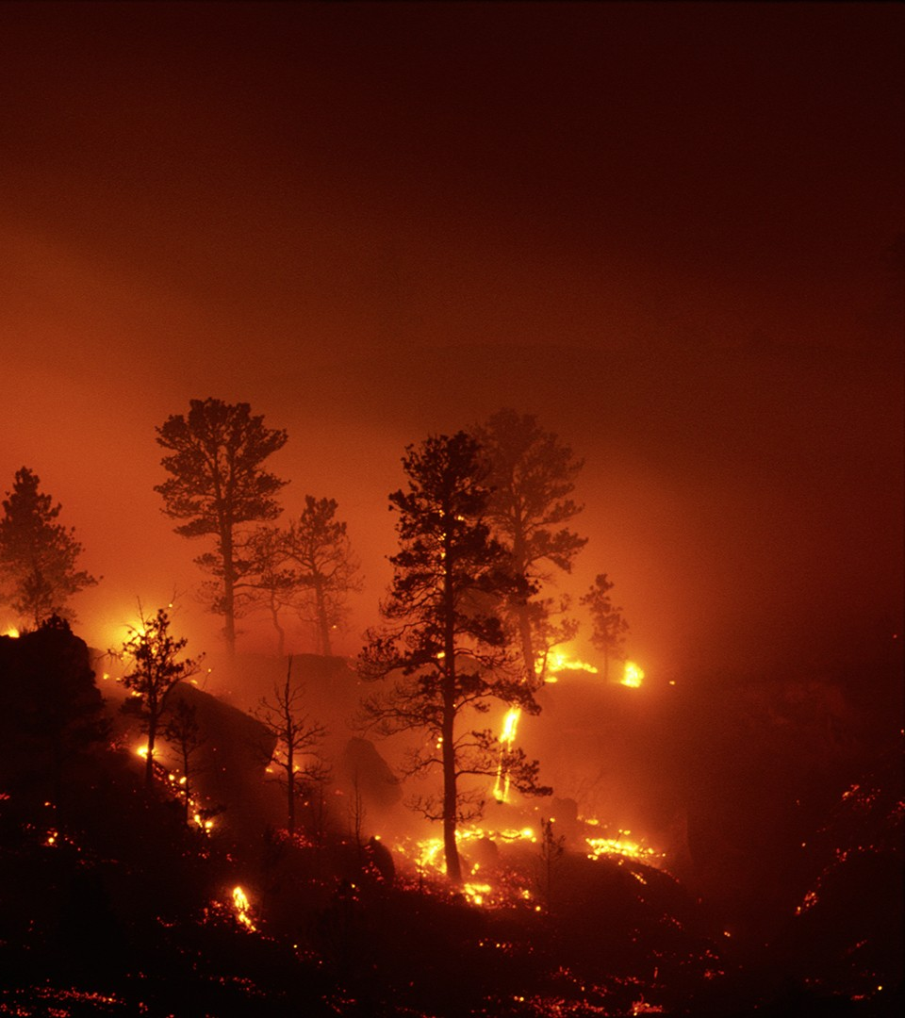
有关注意事项
04

Slide 14
投资“虚拟货币”“区块链”靠谱吗？
一些不法分子打着“金融创新”“区块链”的旗号，通过发行所谓“虚拟货币”“虚拟资产”“数字资产”等方式吸收资金，侵害公众合法权益。
此类活动并非真正基于区块链技术，而是炒作区块链概念行非法集资、传销、诈骗之实。
金融业是特许经营行业，必须持牌经营
俗称的金融牌照是指相关机构经国家金融监管部门批准，从事特定的金融业务的许可证，由人民银行、银保监会、证监会颁发。
必须经许可才可开展的金融业务主要有银行、保险、信托、证券、期货、金融租赁、公募基金、第三方支付等。资产管理业务，属于金融业务范畴，必须持牌经营，必须纳入金融监管。
居民如有理财需求，应当选择银行、信托、证券、基金、期货、保险资产管理机构、金融资产投资公司等持牌金融机构发行的资产管理产品等。未经金融监督管理部门许可，任何非金融机构和个人不得代理销售资产管理产品。

Slide 15
养老领域非法集资有哪些？
一些养老服务机构、企业打着养老服务、健康养老名义，承诺高额回报，以向老年人收取会员费、床位费，欺诈销售“保健品”等手段，实施侵害老年人合法权益的非法集资、传销等犯罪，给老年人造成严重财产损失。
此类活动不同于正常养老服务，存在较大风险隐患。
消费返利这种模式可以参与吗？
近期，一些第三方平台打着“创业”“创新”的旗号，以“购物返本”“消费等于赚钱”“你消费我还钱”为噱头，承诺高额甚至全额返还消费款、加盟费等，以此吸引消费者、商家投入资金。
此类“消费返利”不同于正常商家返利促销活动，存在较大风险隐患。

Slide 16
“炒汇理财”是靠谱的投资渠道吗？
目前存在大量面向境内用户、以“外汇交易”为旗号进行融资分红的平台，都不靠谱！
近年来，已有多起外汇理财平台崩盘跑路、突然关闭或被定性为传销诈骗等风险的事件发生。
个人投资私募基金需要注意哪些？
投资前，建议到中国证券投资基金业协会网站(http://gs.amac.org.cn)查询该私募基金公司是否登记，该私募产品是否备案。
同时，购买私募产品必须符合法定合格投资者条件，具备相应风险识别能力和风险承担能力，投资者金融资产不低于300万元或者最近三年个人年均收入不低于50万元。单只私募基金产品的投资金额不低于100万元。实际投资这只私募产品的总人数不能超过200人。私募产品不能向不特定对象销售。

Slide 18
Legal notice
©2021 Swiss Re. All rights reserved. You may use this presentation for private or internal purposes but note that any copyright or other proprietary notices must not be removed. You are not permitted to create any modifications or derivative works of this presentation, or to use it for commercial or other public purposes, without the prior written permission of Swiss Re.
The information and opinions contained in the presentation are provided as at the date of the presentation and may change. Although the information used was taken from reliable sources, Swiss Re does not accept any responsibility for its accuracy or comprehensiveness or its updating. All liability for the accuracy and completeness of the information or for any damage or loss resulting from its use is expressly excluded.

